Slide 1


МИНИСТЕРСТВО ОБРАЗОВАНИЯ РЕСПУБЛИКИ БЕЛАРУСЬ
УЧРЕЖДЕНИЕ ОБРАЗОВАНИЯ ГОМЕЛЬСКИЙ ГОСУДАРСТВЕННЫЙ ТЕХНИЧЕСКИЙ УНИВЕРСИТЕТ ИМЕНИ П. О. СУХОГО
ПРЕЗЕНТАЦИЯ
на тему: «ИНТЕЛЛЕКТУАЛЬНАЯ СИСТЕМА ОПРЕДЕЛЕНИЯ ВЛАЖНОСТИ ТОРФА ПО ИЗОБРАЖЕНИЯМ»
Выполнил: Пинчук Д.А.
Группа: ИТП–31
Руководитель: доцент
Комраков В.В.
Гомель 2026

Slide 2
Задачи:
Провести анализ предметной области и существующих методов определения влажности торфа
Выбрать и обосновать аппаратные и программные средства реализации
Сформировать и разметить датасет изображений торфа
Разработать и обучить нейросетевую модель на основе EfficientNet-B0
Выполнить предобработку данных и аугментацию
Провести тестирование модели и анализ качества классификации
Реализовать модуль предсказания для практического использования

Slide 3
Используемые технологии при разработке
Язык программирования: Python
Основная библиотека: PyTorch + torchvision
Архитектура нейросети: EfficientNet-B0 (предобученная)
Среда разработки: Jupyter Notebook
Обработка изображений: Pillow, torchvision.transforms
и метрики: Matplotlib, Seaborn, scikit-learn
Работа с данными: Pandas, NumPy
Визуализация дополнительно: tqdm, tkinter (для выбора файла)

Slide 4
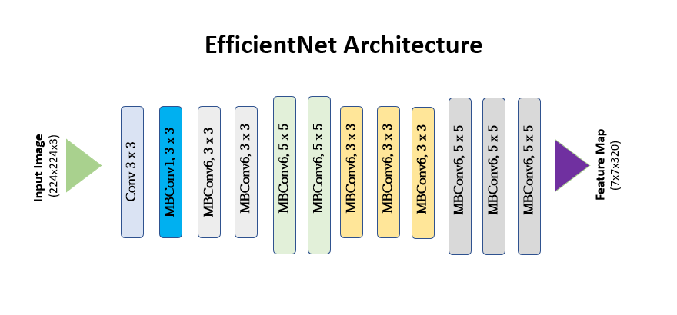
Архитектура нейронной сети

Slide 5
Формирование датасета
Съёмка проводилась цифровой зеркальной камерой Sony Alpha 58
Использовался оптический зум 8x для захвата микроструктуры торфа
Все изображения в высоком разрешении, при естественном дневном освещении
Классы: 8 категорий (от сухого торфа до очень влажного + класс «не торф»)
Структура датасета:
Изображения + CSV-файлы с разметкой (filename, class)
Разделение: train / val

Slide 6
Предобработка и аугментация данных
Для обучающей выборки (с аугментацией):
Resize → RandomResizedCrop (224×224)
RandomHorizontalFlip, RandomVerticalFlip
RandomRotation (±20°)
ColorJitter (яркость, контраст, насыщенность)
Normalize (ImageNet статистика)
Для валидационной выборки:
Только Resize + Normalize (без случайных изменений)

Slide 7
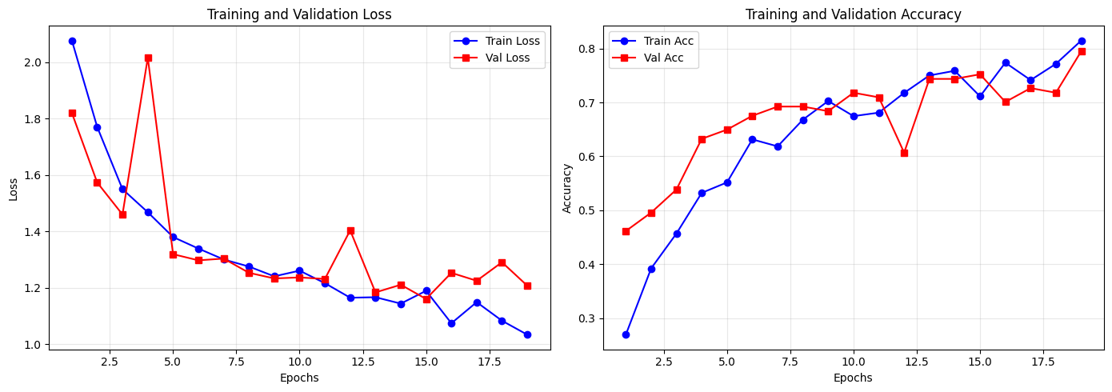
График ошибки и точности на обучающей и валидационной выборке

Slide 8
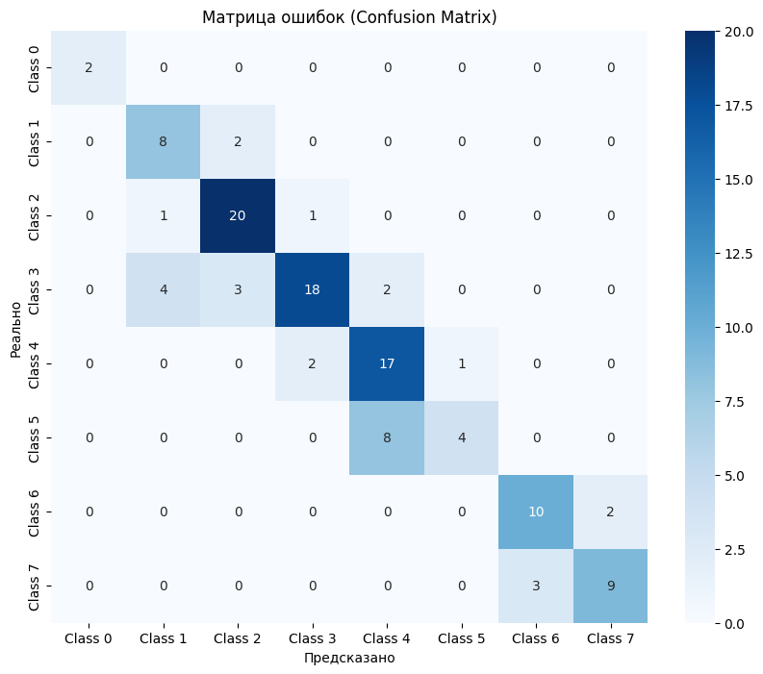
Результата теста сохранения схемы

Slide 9
Заключение
Разработана интеллектуальная система определения влажности торфа по изображениям на основе EfficientNet-B0
Реализован полный цикл: от сбора данных до практического модуля предсказания
Применены современные подходы: Transfer Learning, аугментация данных, балансировка классов и label smoothing
Достигнута точность классификации на валидационной выборке - 79%
Модель успешно различает уровни влажности торфа по визуальным признакам (цвет, текстура, блеск)

Slide 10
Спасибо за внимание!

